Slide 1

Ako sa dobieha budúcnosť ?
Ako sa zhmotňujú vízie ?
Monika Céreová
27. marca 2014

Slide 2
„Good is enemy of great“
Ako nájsť cestu, ako byť good-to-great
Môžu spoločnosti, ktoré sú good, stať sa great? A ak áno, ako na to?
Prečo niektoré spoločnosti robia skok vpred a iné nie?
Kde je skrytý kľúč k úspechu aby sme víziu, nápad čo máme, mohli zhmotniť?
Ako dobehnúť a tvoriť budúcnosť?
xxxxxxxxxxxxxxxxxxxxxxxxxxxxxxxxxxxxxxxxxxxxxxxxxxxxxxxxxxxxxxxxxxxxxxxx
Mať nápad vymykajúci sa priemeru, väčšina nápadov spoločností je dobrých, ale nikdy sa nestanú výbornými lebo sú len dobré
Najúspešnejšie nápady sú tie najjednoduchšie , tzv. zdravý sedliacky rozum
Mať nápad v srdci, vnútorné presvedčenie
Tím ľudí, ktorí dokážu zhmotňovať nápady, a ktorí sú na rovnakej „komunikačnej vlne“
Jednoducho nebyť good ale great

Slide 3











PRISPELI SME K BUDOVANIU
Bankovníctvo | Energetika
Priemysel a infraštruktúra | Realitný segment
Cestovný ruch a voľný čas | Zábava
Pozn.: Platí k 31. decembru 2012

Slide 4
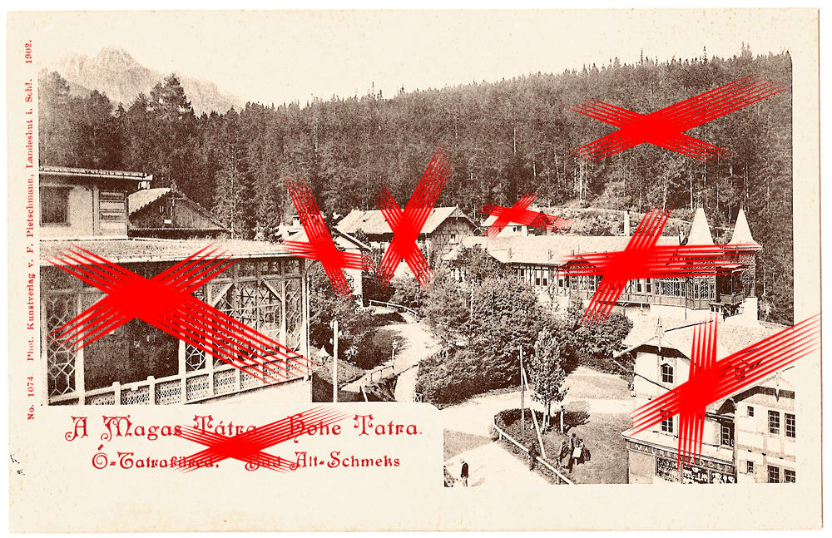
Tatry Mountain Resorts
Vysoké Tatry v minulosti
Veľký rozmach v čase socializmu, pobyty ROH
Po nežnej revolúcii, pokles návštevnosti, vo VT nebola ani noha, vysoká nezamestnanosť
Odvážny nápad – prečo lyžovať v Rakúskych Alpách, ak sú tu VT

Slide 5
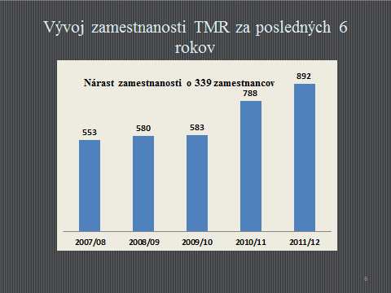
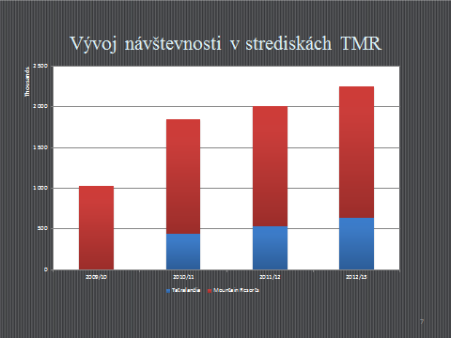
Tatry Mountain Resorts
Vysoké Tatry dnes:
Za r. 2007 -2013 bolo preinvestovaných 190 mil EUR v regióne Vysokých a Nízkych Tatier
TMR je najväčším investorom v tomto regióne
Nárast zamestnanosti v TMR – v tab. + nárast pracovných miest v celom regióne
Vývoj návštevnosti v strediskách TMR – v tab.
Dnes je TMR kótovaná na 3 burzách cenných papierov, v Bratislave, Prahe a Varšave
TMR má vlastnú akcionársku štruktúru, dlhopisy/akcie ponúkame v JTB ako alternatívu investícií pre našich klientov

Slide 6
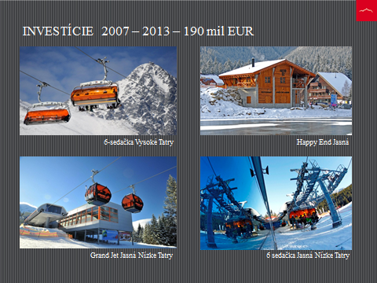
Tatry Mountain Resorts
TMR dnes?
2 TOP slovenské horské strediská – celoročný aquapark
12 hotelov – 2000 postelí – 40 reštaurácií – 2 lyžiarske školy
atrakcie & vyše 235 organizovaných podujatí za rok

Slide 7
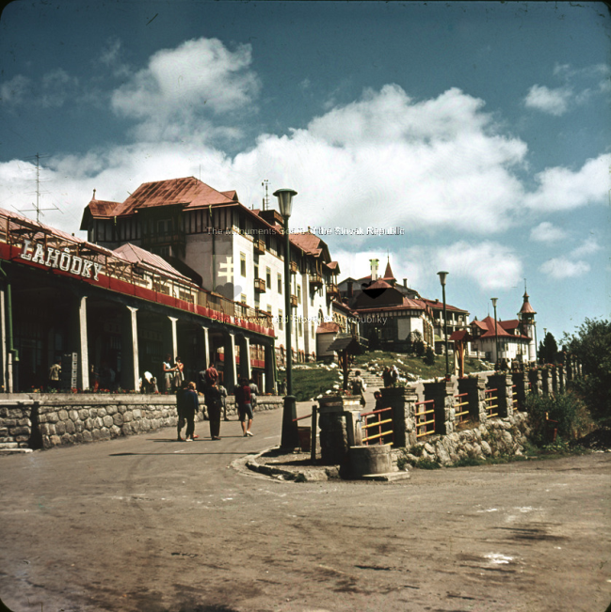
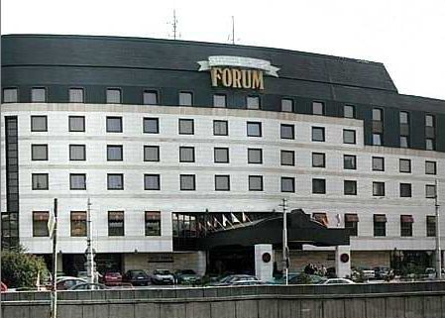
Best Hotel Properties
Na začiatku jednoduchý nápad rozšíriť podnikanie o hotelový biznis
Získať management kontrakt zahraničnej hotelovej spoločnosti, ako sú napr. Intercontinental, Kempinski a pod.
Prvý nápad bol kedysi najluxusnejší hotel Forum v Bratislave
Chátrajúci liečebný dom Hviezdoslav na štrbskom Plese – investícia 1,3mld SKK a dnes luxusný 5hv. hotel Kempinski
Liečebný dom Hviezdoslav, foto z r.1962 Bývalý hotel Forum Bratislava

Slide 8
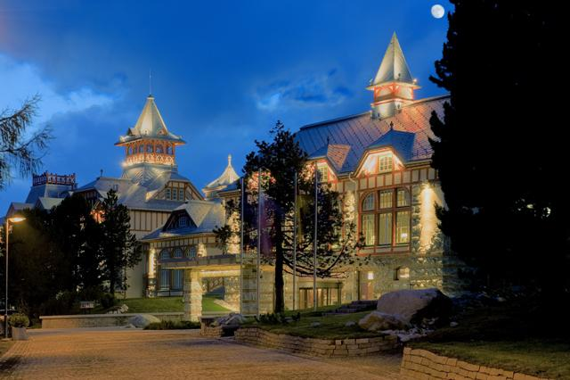
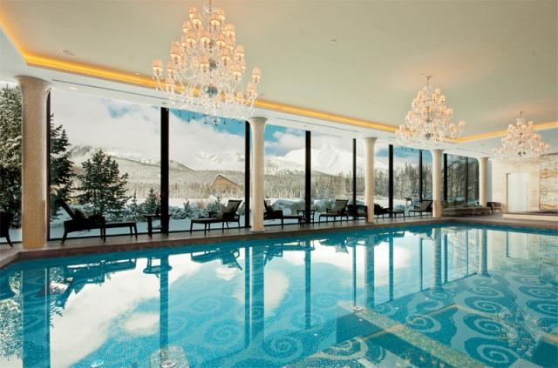
Best Hotel Properties - dnes
je jeden z najväčších hotelových holdingov v strednej Európe. Vlastní najmä jedinečné hotelové aktíva, tzv. „trophy assets“, ako je napríklad hotel Baltschug Kempinski v Moskve
BHP momentálne vlastní šesť jedinečných hotelových aktív v regióne. Poslednou akvizíciou z decembra 2013 je hotel InterContinental Praha.
SLOVENSKO:
5* Kempinski Hotel River Park – jednoznačný líder na trhu
4* Hotel Crowne Plaza Bratislava – jednotka trhu v obsadenosti
5* Grand Hotel Kempinski High Tatras – jedinečná poloha; jednotka v Tatrách
BHP dostalo Bratislavu na kongresovú mapu Európy, Hotel Kempinski v Bratislave je podľa nezávislých zdrojov hodnotený ako najluxusnejší hotel v Európe
Akcie BHP sú obchodované na BCPB
BHP má svoju vlastnú akcionársku štruktúru a ponúkame to ako alternatívu pre investovanie klientom JTB
Hotel Kempinski Vysoké Tatry dnes

Slide 9
???? Čo tkvie za úspechom nápadov ???
?? Prečo vieme zhmotňovať vízie a tvoriť
budúcnosť ??

Slide 10
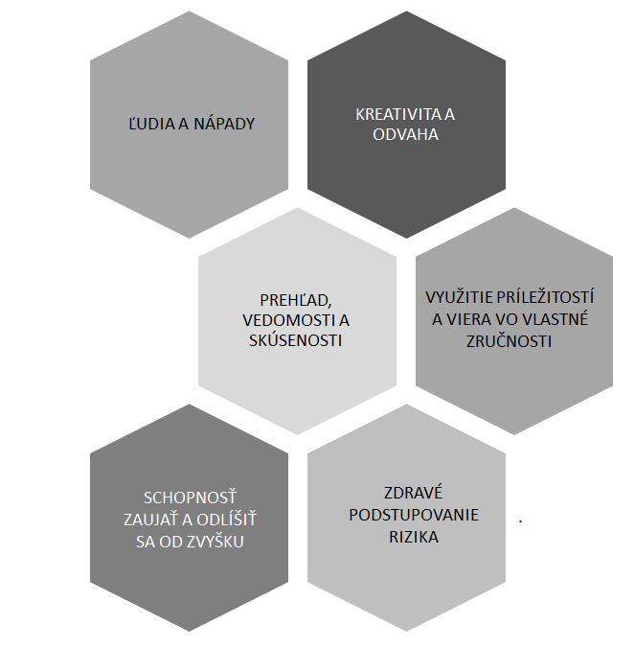
ALFA A OMEGA ÚSPECHU J&T

Slide 11



J&T má už 20 rokov
SILNÝ STREDOEURÓPSKY INVESTOR
J&T Finance Group S.E.
J&T Private Equity Group
J&T Finance Group S.E.
J&T Private Equity Group Limited
J&T Banka
Poštová banka
Ostatní
(J&T Services, J&T Bank a Trust Barbados, J&T IB a Capital Markets, J&T Cafe, J&T Concierge )
J&T Private Equity
EPH
EP Industries
BHP
TMR
J&T Real Estate
Ceeta
Joj
Sparta

Slide 12

PODPORUJEME SLOVENSKÚ EKONOMIKU
Sme jedna z mála finančných skupín so slovenským kapitálom
Podnikáme najmä v Strednej Európe
Zisky neodchádzajú do zahraničia, ale ostávajú doma
Reinvestície prispievajú k rastu slovenskej ekonomiky

Slide 13
Úspech J&T pomáha verejným financiám
?
väčšie zisky
vyššie dane
vyšší príjem štátneho rozpočtu
Len vyrubená daň z príjmov v bankovníctve ( Poštová banka a J&T banka SR) v roku 2012 tvorila spolu vyše
10,5 mil. EUR
Poštová banka a J&T Banka zaplatili v 2012 na bankovom odvode
takmer 10 mil. EUR

Slide 14
VYTVÁRAME PRACOVNÉ MIESTA
Sme významným zamestnávateľom v Strednej Európe
J&T Banka ako TOP slovenský zamestnávateľ podľa prieskumu Forbes (r. 2013, r. 2014)
V JTFG SE (bankový holding) zamestnávame priamo okolo
1 500 ľudí
V spoločnostiach, ktoré sme pomohli vybudovať pracuje ďalších viac ako
15- tisíc ľudí
Ďalšie tisícky miest sú naviazané na J&T nepriamo (dodávatelia a multiplikačný efekt)

Slide 15
Ďakujem

